Slide 1
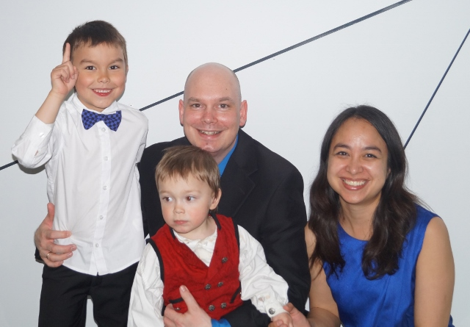
Misjonsrapport oktober 2016
Familien Bølum Kjørstad

Slide 2
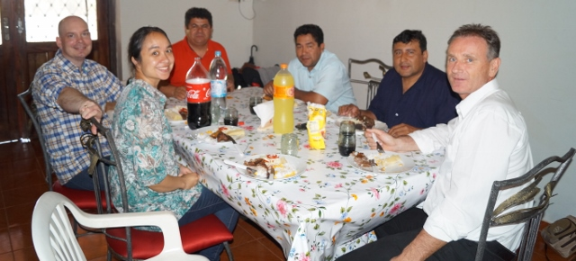
Misjonsrapport okt 2016 familien Bølum Kjørstad
Vi har blitt tatt godt imot av pastor og eldste i menigheten, og av presidenten for pinsebevegelsen i Paraguay. En snarvisitt av Bjørn fra PYM ble det også. (bilde under)
Vi har det bra på tross av kultursjokk og utfordringer med språket!

Slide 3
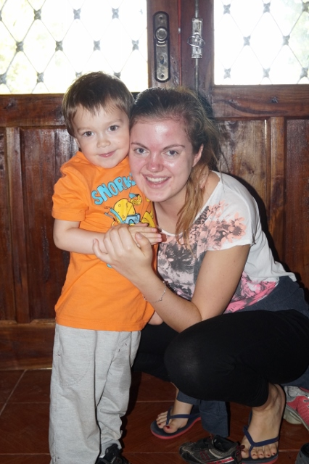
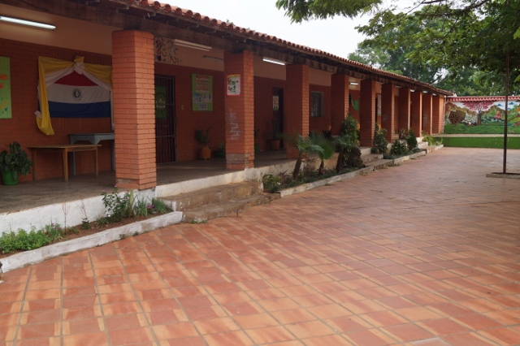
Misjonsrapport okt 2016 familien Bølum Kjørstad
Jeremia trives godt sammen med vår volontør Victoria. (bilde til venstre)
Samuel har begynt på skolen og klarer seg bra selv om han ikke forstår noe særlig spansk enda. Han har mange å leke med i friminuttet. (bilde til høyre)

Slide 4
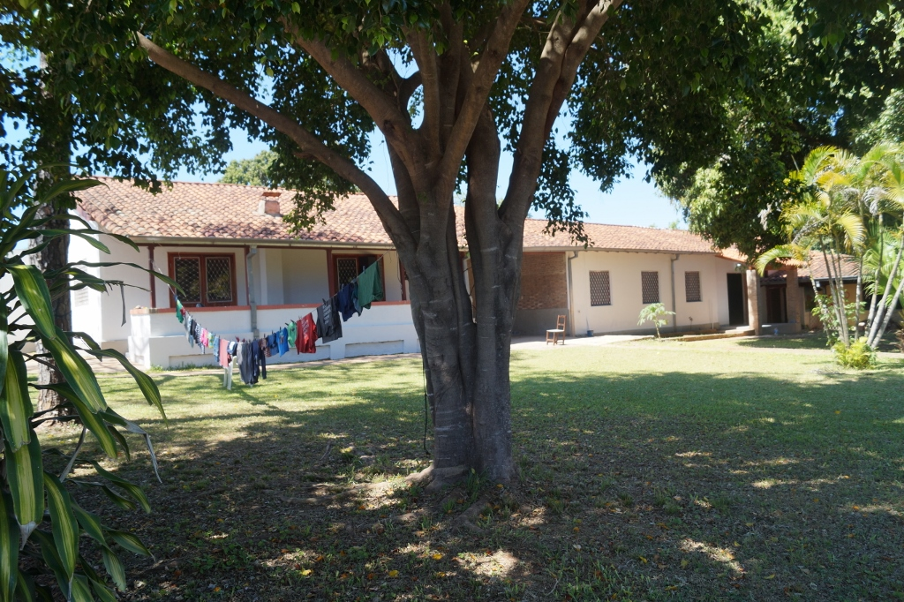
Misjonsrapport okt 2016 familien Bølum Kjørstad
Vi konsentrerer oss nå om å bli kjent med stedet og hvordan ting fungerer, bygge relasjoner med lederne i menigheten, lære spansk samt gjøre klart internatet til studenter fra Gå ut senteret kommer i midten av november. (bilde under)
Se vår blogg bolumkjorstad.com for mer informasjon.

